Slide 1

映射持久化对象
讲师：李刚

Slide 2
本次要点
持久化类的要求
持久化对象的状态转换
映射文件的基本知识

Slide 3
持久化类的要求
提供一个无参数的构造器。
提供一个标识属性。
为持久化类的每个属性提供setter和getter 方法。
使用非final的类。
重写equals()和hashCode()方法 。

Slide 4
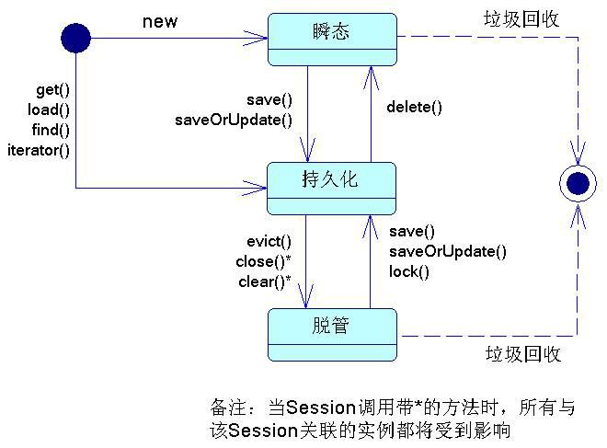
持久化对象的状态转换

Slide 5
改变持久化对象状态的方法
Serializable save(Object obj)：将obj对象变为持久化状态，该对象的属性将被保存到数据库。
void persist(Object obj)：将obj对象转化为持久化状态，该对象的属性将被保存到数据库。
Serializable save(Object obj , Object pk)：将obj对象保存到数据库，保存到数据库时，指定主键值。
void persist(Object obj, Object pk)：将obj对象转化为持久化状态，保存到数据库时，指定主键值。

Slide 6
配置PO类的方式
Hibernate提供了如下3种方式将POJO变成PO类：
  使用持久化注解（以JPA标准注解为主，如果有一些特殊要求，依然也需要使用Hibernate本身提供的注解）。
  使用JPA 2提供的XML配置描述文件（XML deployment descriptor），这种方式可以让Hibernate的PO类与JPA实体类兼容。但实际开发中，很少有公司使用这种方式。
  使用Hibernate传统的XML映射文件（*.hbm.xml文件的形式），由于这种方式是传统Hibernate的推荐方式，因此依然有少数企业会采用这种方式。

Slide 7
基础映射
对于Hibernate PO类而言，通常可以采用如下两个注解来修饰它：
  @Entity：被该注解修饰的POJO就是一个实体。使用该注解时可指定一个name属性，name属性指定该实体类的名称，但大部分时候无需指定该属性，因为系统默认以该类的类名作为实体类的名称。
  @Table：该注解指定持久化类所映射的表。

Slide 8
映射持久化类
@UniqueConstraint用于为数据表定义唯一约束，它的用法非常简单，使用该注解时可以指定如下唯一的属性：
  columnNames：该属性的属性值是一个字符串数组，每个字符串元素代表一个数据列。
@Index用于为数据表定义索引。

Slide 9
映射属性
在默认情况下，被@Entity修饰的持久化类的所有属性都会被映射到底层数据表。为了指定某个属性所映射的数据列的详细信息，如列名、列字段长度等，可以在实体类中使用@Column修饰该属性。
映射属性时还涉及如下注解：
  使用@Transient修饰不想持久保存的属性。
  使用@Enumerated修饰枚举类型的属性。
  使用@Lob、@Basic修饰大数据类型的属性
  使用@Temporal修饰日期类型的属性

Slide 10
映射标识属性
如果实体类的标识属性（映射成主键列）是基本数据类型、基本类型的包装类、String、Date等类型，可以简单地使用@Id修饰该实体属性即可。使用@Id注解时无须指定任何属性。
如果希望Hibernate为逻辑主键自动生成主键值，则还应该使用@GeneratedValue来修饰实体的标识属性。

Slide 11
主键生成器
id元素可通过@GeneratedValue指定主键生成器策略。
主键生成器负责生成数据表记录的主键，通常有如下几种常见的主键生成器。
  GenerationType.AUTO：Hibernate自动选择最适合底层数据库的主键生成策略。这是默认值。GenerationType.IDENTITY：对于MySQL、SQL Server这样的数据库选择自增长的主键生成策略。
  GenerationType.SEQUENCE：对于Oracle这样的数据库，选择使用基于sequence的主键生成策略。应与@SequenceGenerator一起使用。
  GenerationType.TABLE：使用辅助表来生成主键。应与@TableGenerator一起使用。

Slide 12
原生主键生成器（上）
increment：对long，short或int的数据列生成自动增长主键。
identity：对如SQL server，MySQL等支持自动增长列的数据库。
sequence：对如Oracle，DB2等支持Sequence的数据库。

Slide 13
原生主键生成器（下）
uuid：对字符串列的数据采用128-位uuid算法生成唯一的字符串键。
native：会自动判断使用identity还是sequence。
assigned：指定主键值由Java显式指定。

